Slide 1
Vondt i magen?
Bente K Kvenshagen
21.10.25

Slide 2


Slide 3


Slide 4
Det er matallergi, selvfølgelig
Men kan det være det?
Eller noe annet?

Slide 5
Hvordan gå fram for å finne årsak
til vondt i magen?

Slide 6
Grovsortering –
Frisk eller Syk?
Almentilstand
Vekt og tilvekstvurdering
Fysisk kapasitet
Alarmsymptomer

Slide 7
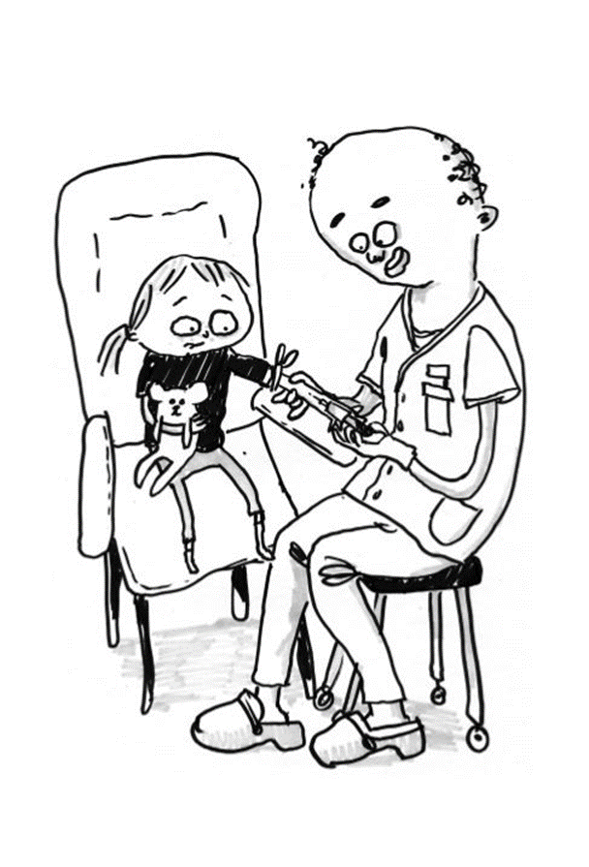
Hvilke prøver skal tas?
Generell blodprøvestatus
Cøliaki
Stoffskifteprøver
Fecaltest?
Hemofec?
Matallergi?
Annet?
UL mage?
Annen billeddiagnostikk?
Scopier?

Slide 8
Matallergi?
Matallergi er svært sjelden årsak til magesmerter
Notes:
Positive allergiprøver mistolkes

Slide 9
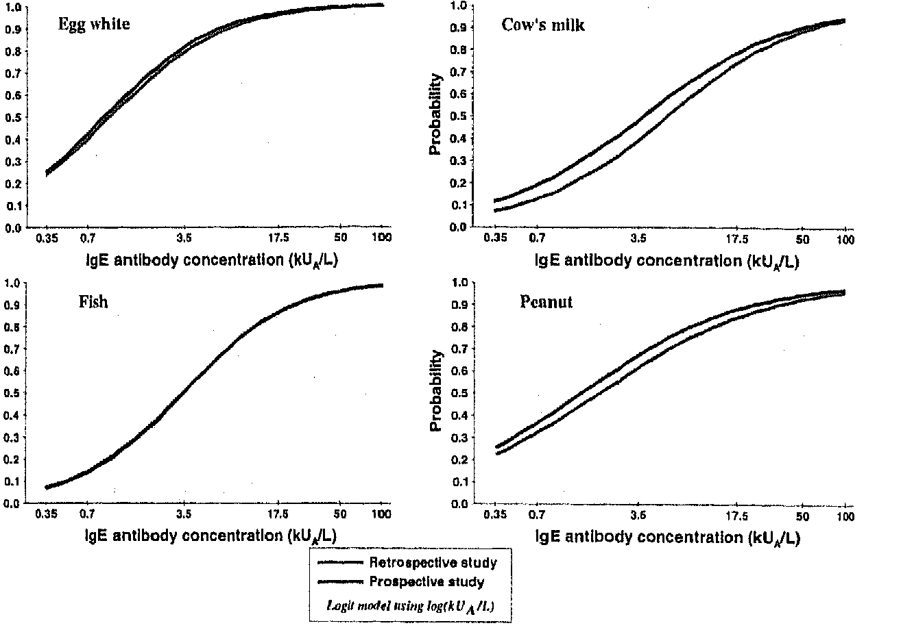
Ref Ahlstedt S. Ann Allergy Asthma Immunol 2002,89:21-25
Notes:
9
9

Slide 10
Funksjonelle magesmerter

Slide 11
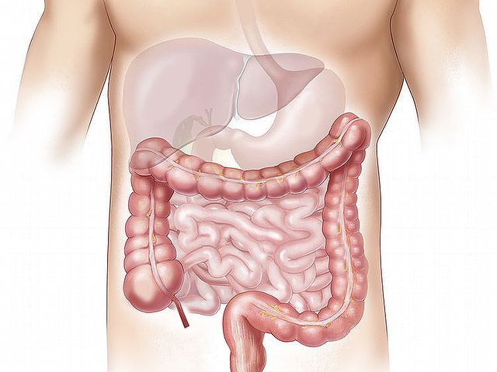

Slide 12
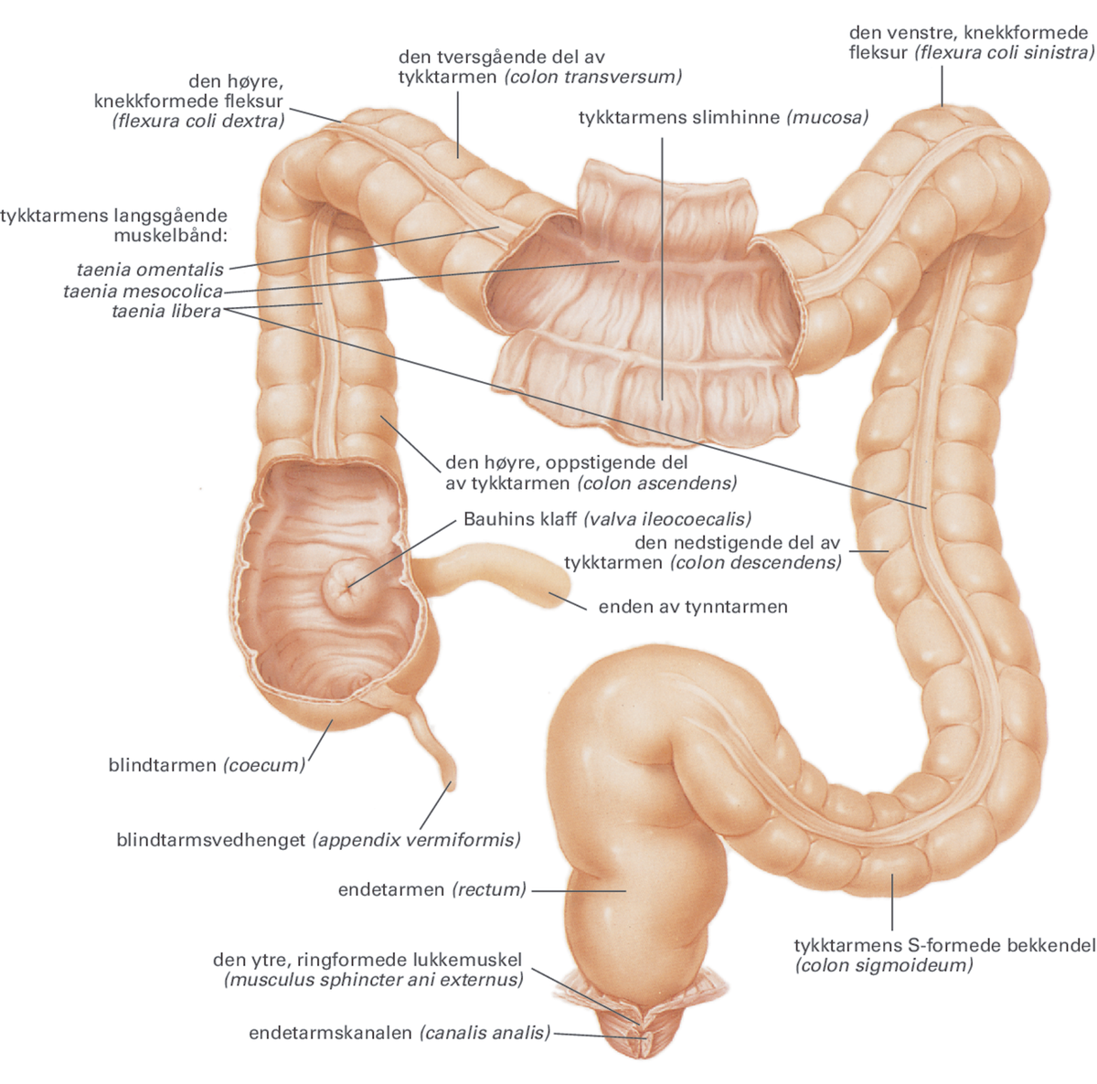

Slide 13
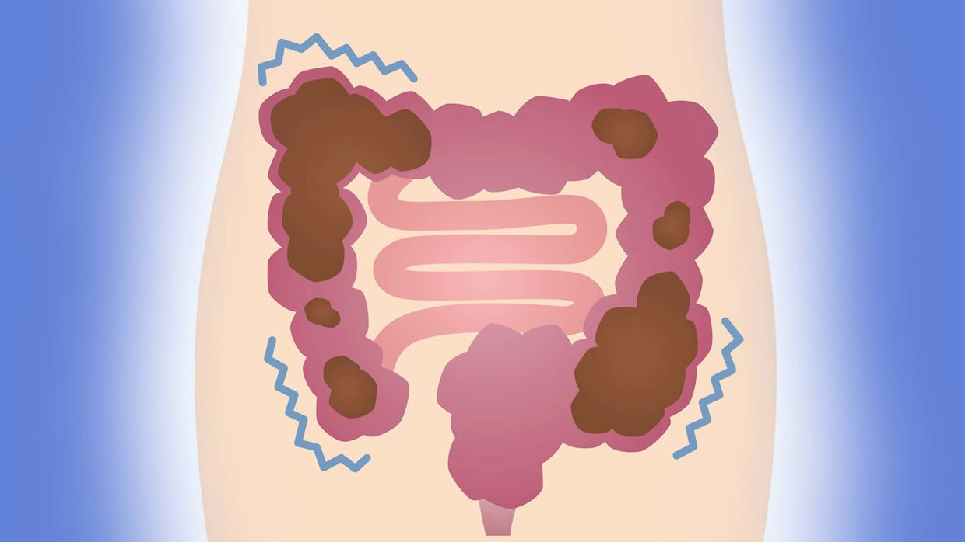

Slide 14
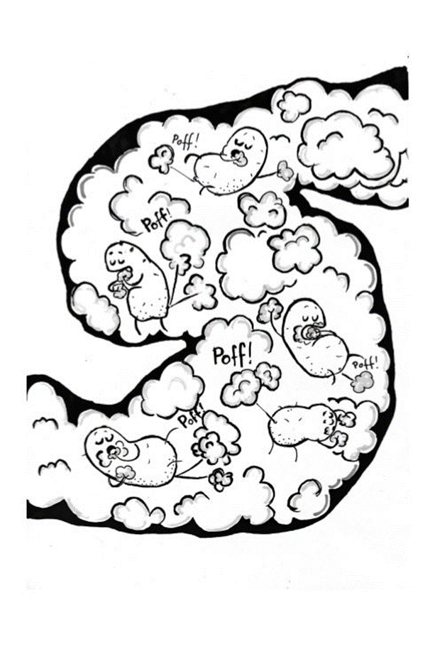

Slide 15
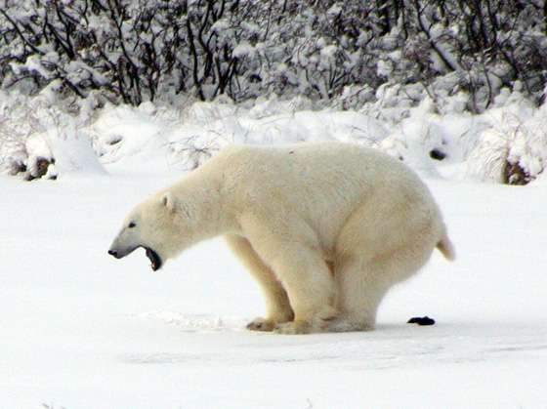

Slide 16
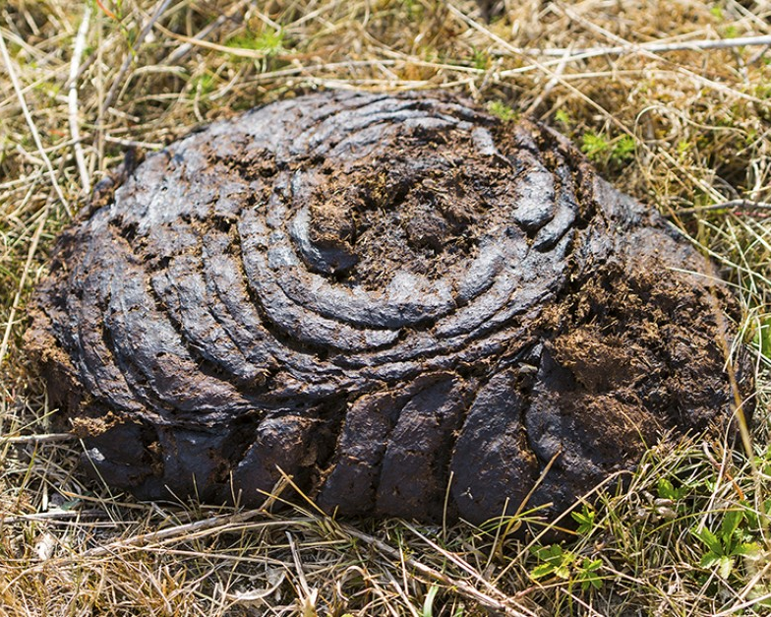
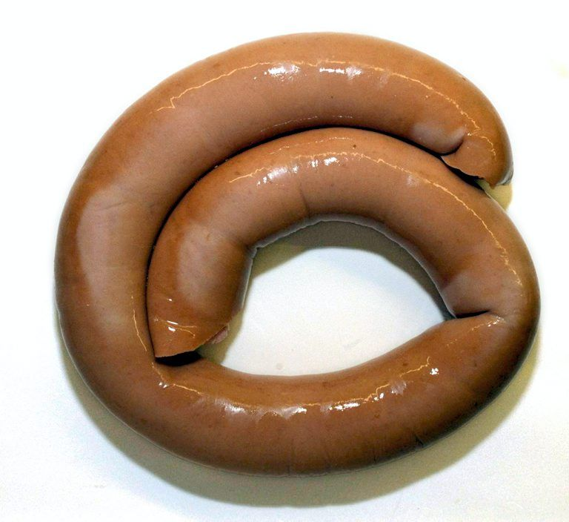

Slide 17
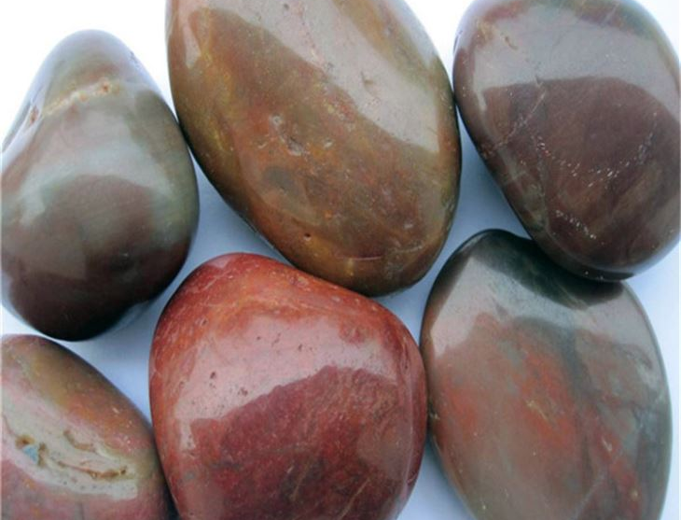

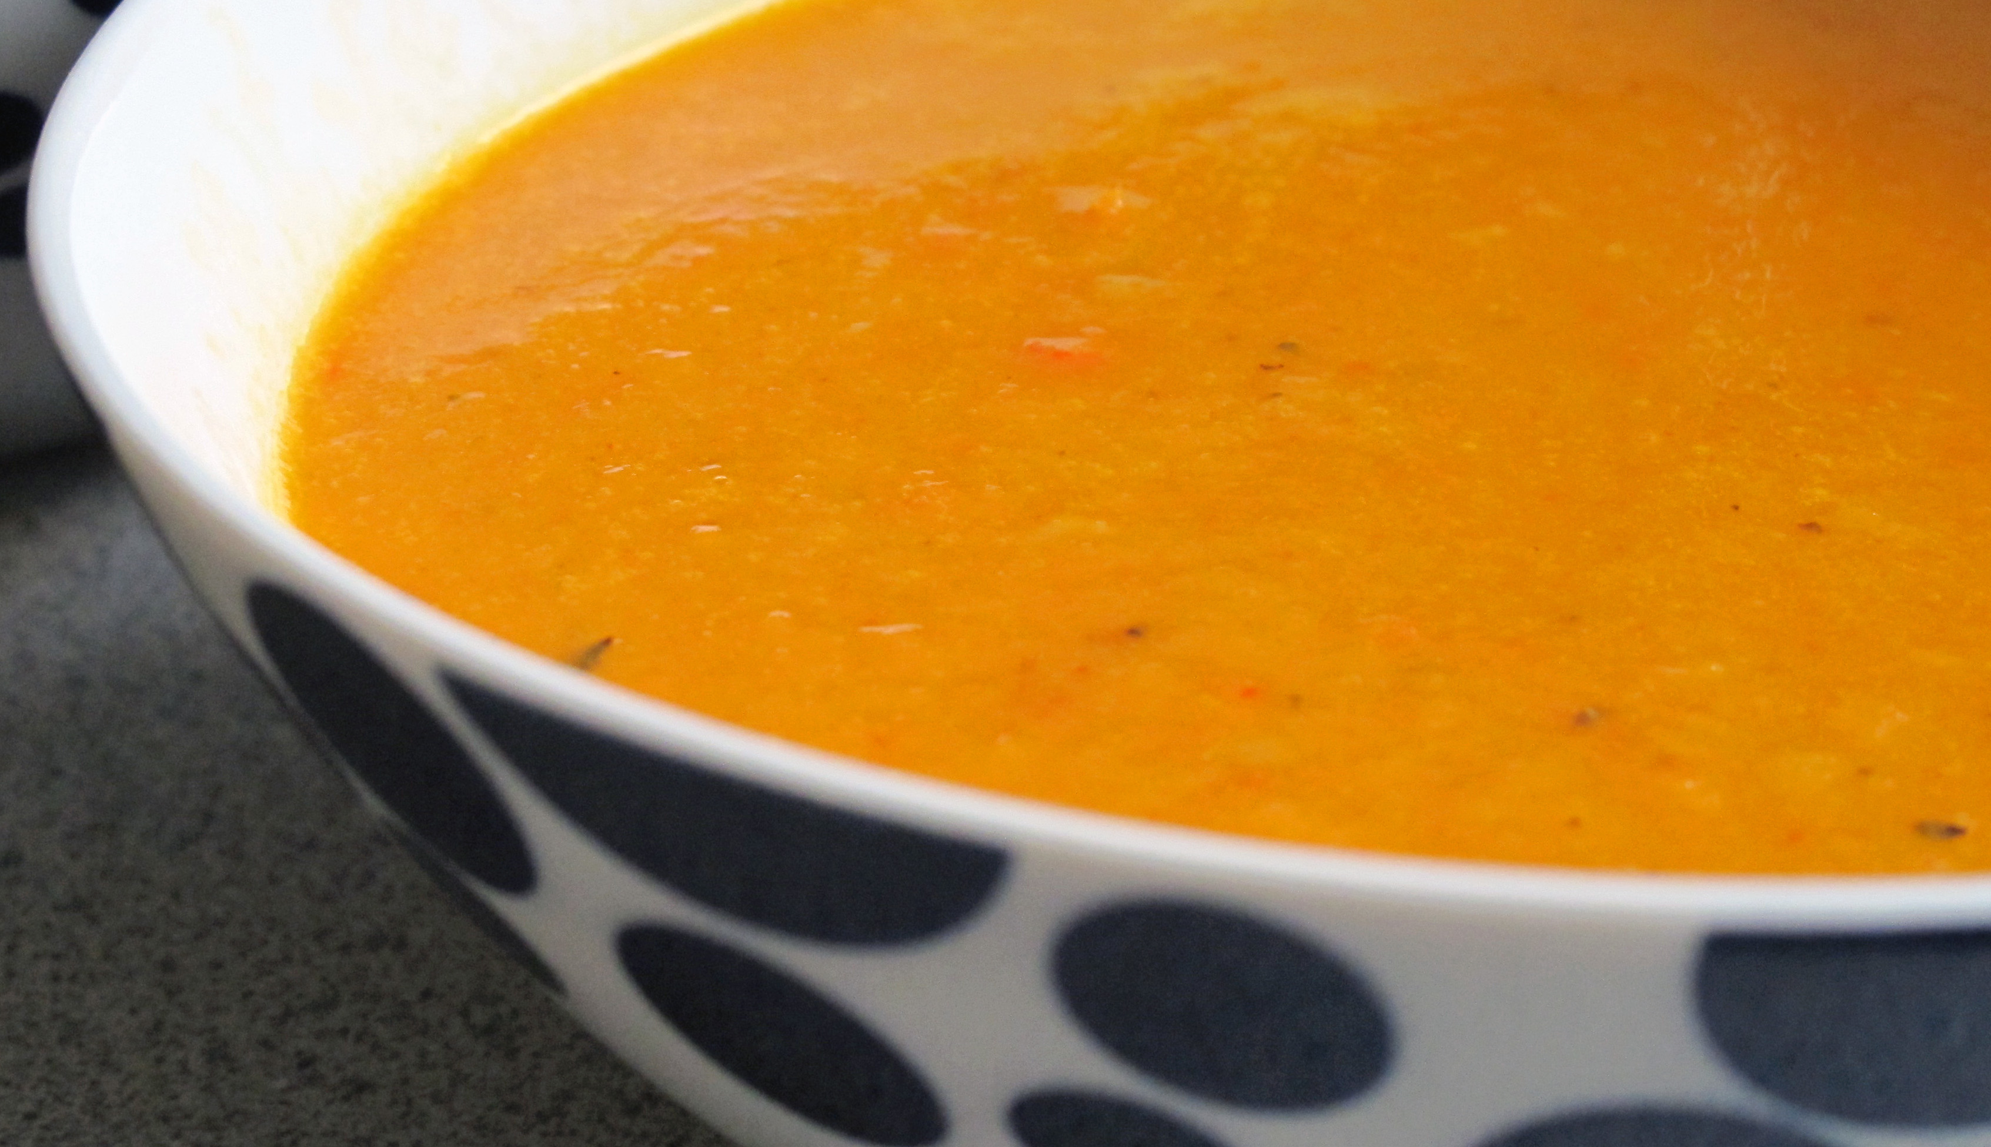

Slide 18
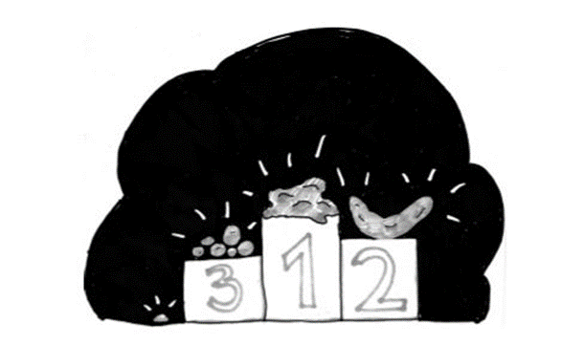

Slide 19
Behandle “lat” tarm:
Eventuelt melkefri kost
Tømme tarm
Kost - fiber

Slide 20
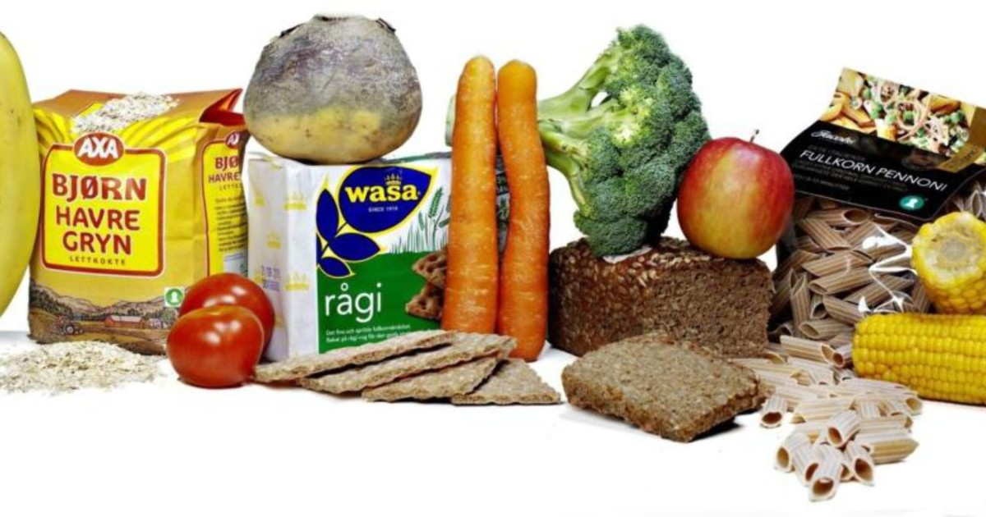
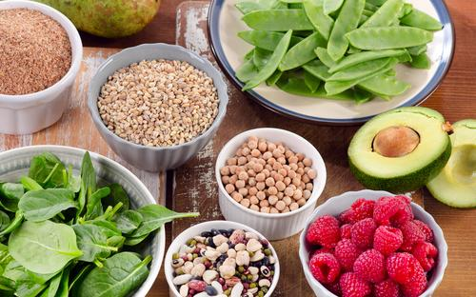

Slide 21

Velfungerende smertefri tarm
Tom tarm
Lite gass
Daglig myk avføring, en gang pr døgn

Slide 22

@barneleg1

